Slide 1
Внутрішня драма героя роману
«Червоне і Чорне»

Slide 2
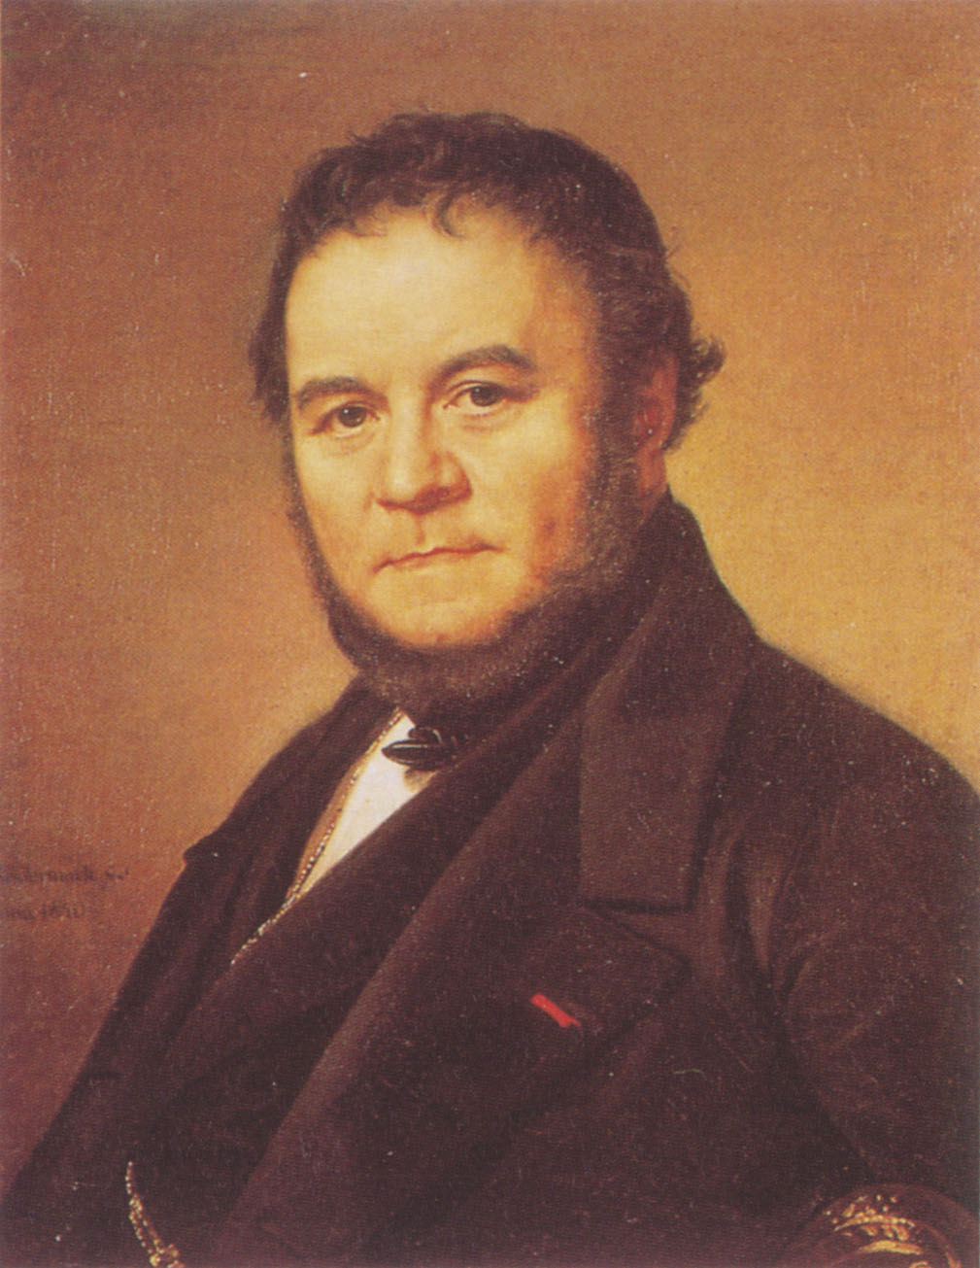
Необмежене панування громадської думки, - хоч вона, зрештою, надає свободу – пов’язане з тією недоречністю, що вона втручається в такі сфери, де їй зовсім нема чого робити, наприклад, у приватне життя.
Стендаль
Сюжетним стрижнем роману є конфлікт головного героя із суспільством. Так, на останній сторінці роману, завершуючи розповідь, Стендаль робить висновок, що й став епіграфом до уроку.

Slide 3
1.Визначити основні риси (характеристики) особистості Жульєна на початку роману і надати кожній рисі умовне числове значення. Наприклад, на початку роману усі параметри дорівнюють одиниці. Визначити, як змінюються ці параметри в романі.
Характеристика | Початок роману | Кінець роману
Ідеалізм | 1
Самолюбство | 1
Честолюбство | 1
Щирість | 1
Хоробрість | 1
Прагматизм | 1
Здатність до щирого кохання | 1
Лицемірство | 1
Освіченість | 1

Slide 4
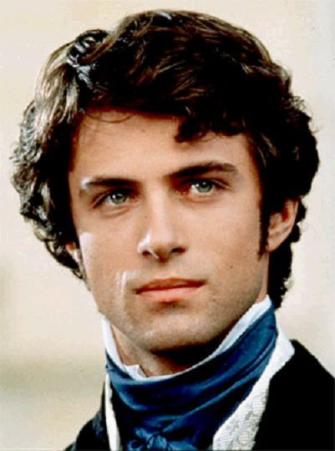
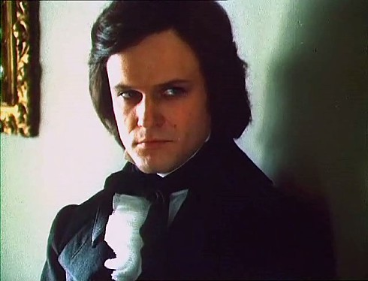
2.Кожна група обирає одну з характеристик, простежує її найяскравіші прояви, аналізує їх і визначає її параметри.

Slide 5
3.Група звітує перед класом, записує результати досліджень, наводить необхідні аргументи на доказ свого висновку.

Slide 6
4.Зробити висновки:
А) яких змін зазнала особистість Жульєна Сореля;
Б) чи властивий Жульєну як літературному образу «саморозвиток», «саморух».

Slide 7
«Пробиваючи собі дорогу», Жульєн Сорель змінювався. Усе, що було в ньому природного, щирого, живого, він загнав углиб своєї душі, не даючи виходу ні почуттям, ні емоціям. Але що буває, коли джерело, яке б’є із землі, привалять великим камнем? Якщо джерело слабке, воно зникне під землею. Але сильне джерело знайде вихід, воно неодмінно проб’ється. На свою живу душу Жульєн Сорель навалив каміння умовностей світу, оманливих ідеалів. Але достатньо було невеликого «землетрусу», щоб жива, пристрасна натура вирвалася на волю, почала діяти стихійно, безоглядно, не зважаючи на зиски і втрати.
Як літературному образу, Жульєну, безумовно, властиві і «саморозвиток», і «саморух». Усе, що відбувалося із Жульєном, схоже на ефект пружини. Жульєн мусив пристосуватися до обставин, приборкувати свою енергію, «стискати пружину». Але настав момент, коли «стискати пружину» йому вже було несила. І тоді уся прихована енергія вирвалася назовні.

Slide 8
Жульєн Сорель - переможець чи переможений?

Slide 9
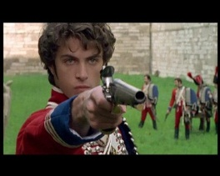
Сучасні психологи визнали б, що Жульєн перебував у стані афекту, тобто стані, коли людина не спроможна оцінювати реальність і свої вчинки. І Стендаль, тонкий психолог, знайшов художні прийоми, які б передали цей стан його героя. Опис внутрішнього стану Сореля перед тим, як уперше взяти мадам де Реналь за руку, займає кілька сторінок. Опис замаху на пані де Реналь – півсторінки. Уся подорож Жульєна з Парижа до Вер’єра взагалі вмістилася у два коротких речення. Письменник не може передати думок і переживань героя, бо в стані афекту людина втрачає здатність мислити. Стендаль зображує цей стан саме через відсутність психологічного аналізу і одну виразну деталь: «Жульєн хотів писати листа до Матильди, але на папері рука його креслила лише якісь кривульки». У стані афекту він і робить замах на пані Реналь.

Slide 10
1.Зверніться до глави «ХХХVI. Сумні подробиці». Простежте за текстом, коли до Жульєна повертається здатність мислити. Як характеризують ці самотні роздуми героя?
Написавши листа до Матильди, Жульєн наче звільняється від усіх умовностей світу. «Громадська думка» тепер не має над ним влади. Він знову, як в юності, гостро відчуває спорідненість своєї долі з долею Наполеона, і це відчуття гонить геть думки про самогубство, дає йому сили жити. Він із подивом визнає, що тепер, у в’язниці, він почувається вільніше, ніж у світському товаристві, бо може бути самим собою.

Slide 11
2. Зверніться до промови Жульєна Сореля на суді (розділ XLI). Визначте її головні тези.
Як сприйняли цю промову присутні у залі суду?
Чому присяжні винесли смертний вирок?
Виграв Жульєн цю битву чи програв?
У промові Сорель стверджує, що у його особі перед судом «сильних світу» постали всі ті енергійні, обдаровані молоді люди, які прагнуть вирватися зі своєї низької долі. Саме усвідомлення цього і примушує героя звернутися з останнім словом до присутніх. Реакція слухачів яскраво свідчить, що Жульєн має рацію. Суд, присяжні покликані захищати саме той «закон», ту «громадську думку», яка не визнає за Жульєном та такими як він права на кращу долю. Саме тому присяжні не можуть «подарувати» Жульєну життя, бо це було б офіційним визнанням його перемоги над «громадською думкою».

